Slide 1


Blok 11
week 33 dag 1

Slide 2

Dag 1 | Dag 2 | Dag 3 | Dag 4
de routine | parcours | douchen | douchegordijn
de coureur | retour | het souvenir | routeplanner
het journaal | enthousiast | de blouse | Jeugdjournaal
de journalist | tournee | de douane | wereldtournee
het couplet | routine | de courgette | routineklus

Slide 3
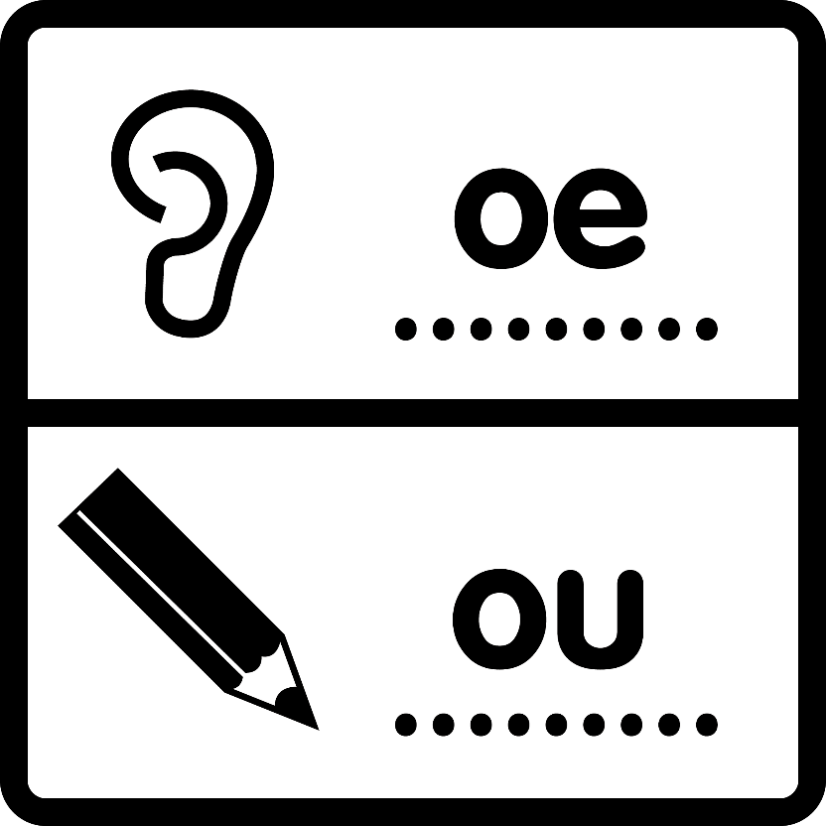
Routewoorden
“Je hoort de oe, maar schrijft de ou.”

Slide 4
de routine

Slide 5
de coureur

Slide 6
het journaal

Slide 7
de journalist

Slide 8
het couplet

Slide 9


Slide 10


Slide 11

blok 11
week 33 dag 2

Slide 12
Routewoorden
“Je hoort de oe, maar schrijft de ou.”

Slide 13
parcours

Slide 14
retour

Slide 15
enthousiast

Slide 16
tournee

Slide 17
routine

Slide 20

blok 11
week 33 dag 3

Slide 21
Routewoorden
“Je hoort de oe, maar schrijft de ou.”

Slide 22
douchen

Slide 23
het souvenir

Slide 24
de blouse

Slide 25
de douane

Slide 26
de courgette

Slide 29

blok 11
week 33 dag 4

Slide 30
Routewoorden
“Je hoort de oe, maar schrijft de ou.”

Slide 31
douchegordijn

Slide 32
routeplanner

Slide 33
Jeugdjournaal

Slide 34
wereldtournee

Slide 35
routineklus

Slide 38
Dag 1 | Dag 2 | Dag 3 | Dag 4
de routine | parcours | douchen | douchegordijn
de coureur | retour | het souvenir | routeplanner
het journaal | enthousiast | de blouse | Jeugdjournaal
de journalist | tournee | de douane | wereldtournee
het couplet | routine | de courgette | routineklus

